Slide 1
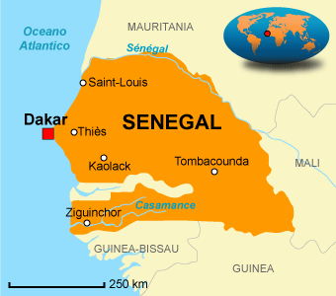
IL SENEGAL
Il Senegal confina a nord con la Mauritania, a est con il Mali, invece al sud con la Guinea e la Guinea-bissau, a ovest confina con l' oceano atlantico e il mali.

Slide 2
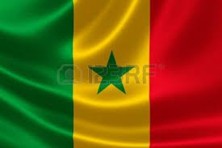
LA BANDIERA

Slide 3
CARTA DI IDENTITA'
LINGUA | La lingua principale è il francese, ma ci sono anche dei dialetti come il
MONETA | franco
CAPITALE | Dakar
RELIGIONE | Musulmana
DENSITA' | 58 ab/km
2

Slide 4
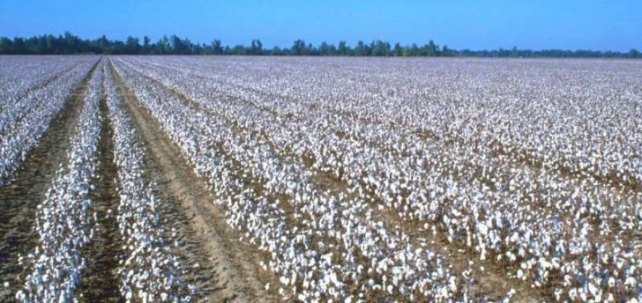
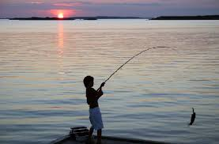
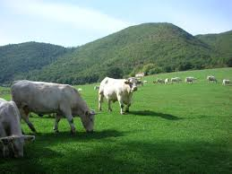
IL SETTORE PRIMARIO
In antichità si coltivavano arachidi, adesso si coltivano canne da zucchero, luppolo, cotone e olive.
Esiste anche l' agricoltura di sussistenza dove si coltivano miglio, manioca e manioca
La pesca è molto sviluppata perchè lo stato si trova sul oceano atlantico.
Si allevano bovini caprini e ovini.

Slide 5
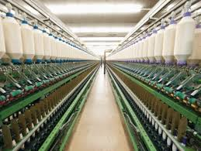
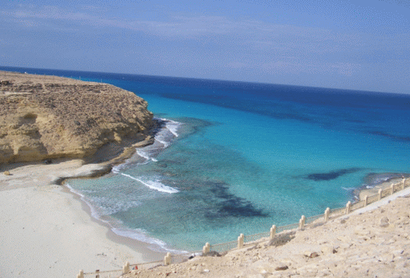
IL SETTORE SECONDARIO E TERZIARIO
Le industrie sono tessili, alimentari, e in crescita sono le industrie chimiche, meccaniche e delle calzature
Il turismo balneare è molto sviluppato

Slide 6
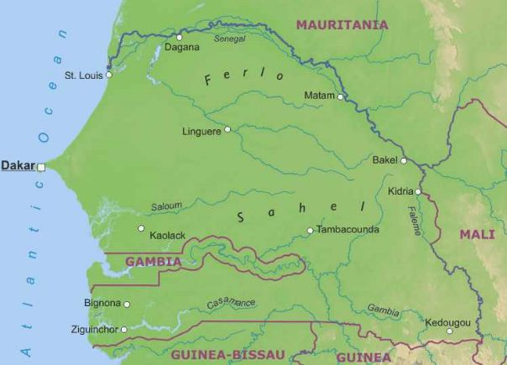
CLIMA E MORFOLOGIA
IL CLIMA E' TROPICALE
Il territorio è tutto pianeggiante tranne le colline che si trovano a sud-est
I fiumi più importanti sono il Gambia al centro dello stato e il più lungo dello stato il fiume Senegal che segna il confine con la mauritania

Slide 7
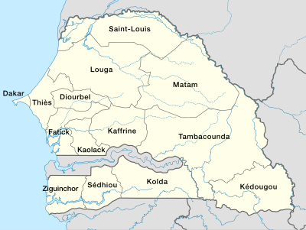
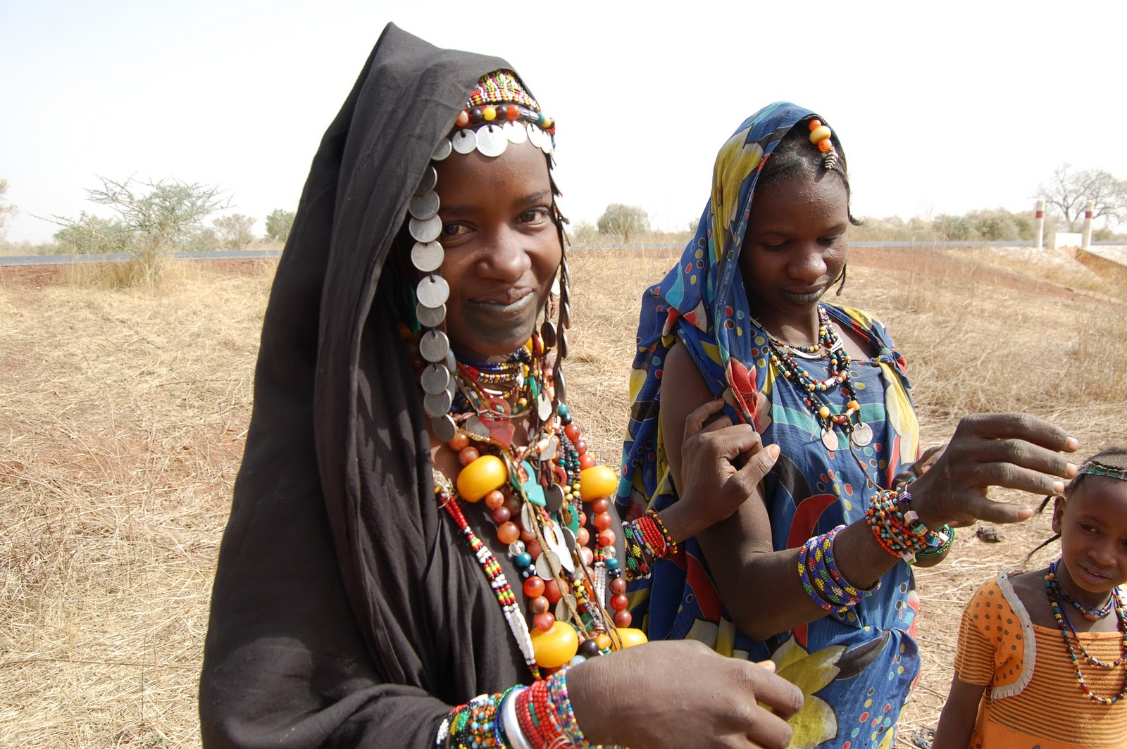
I POPOLI E LA CULTURA
Il Senegal è diviso in 13 “regioni”
In tutto il Senegal ci sono circa 8 diversi popoli, quasi hanno rispetto reciproco fra loro.
Ognuna di loro a culture diverse cambiano i vestiti i balli le tradizioni ecc...

